Slide 1
Experiencia exitosa
Jardín de Niños Xicoténcatl

Slide 2
Experiencia exitosa
Reconocer las emociones que las educadoras están viviendo en esta contingencia.
Les permitió identificarse con los padres de familia y sus necesidades.
Para realizar el reconocimiento de las emociones jugamos con una ruleta de sorteos.

Slide 3
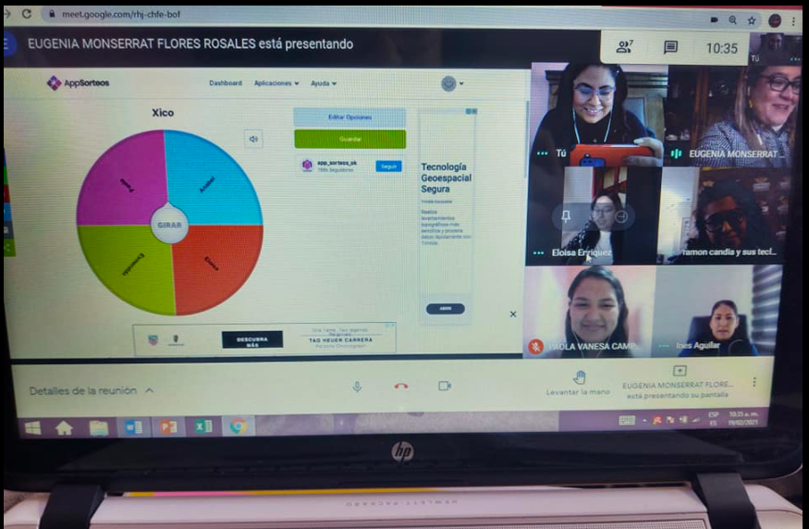
Experiencia exitosa
Ruleta de las emociones

Slide 4
Experiencia exitosa

Slide 5
Experiencia exitosa
Elaboración del plan de educación Socioemocional.

